Slide 1

ChronoSchool
Alunos: Gabriel Braz e Santos
Guilherme Augusto de Senes

Slide 2
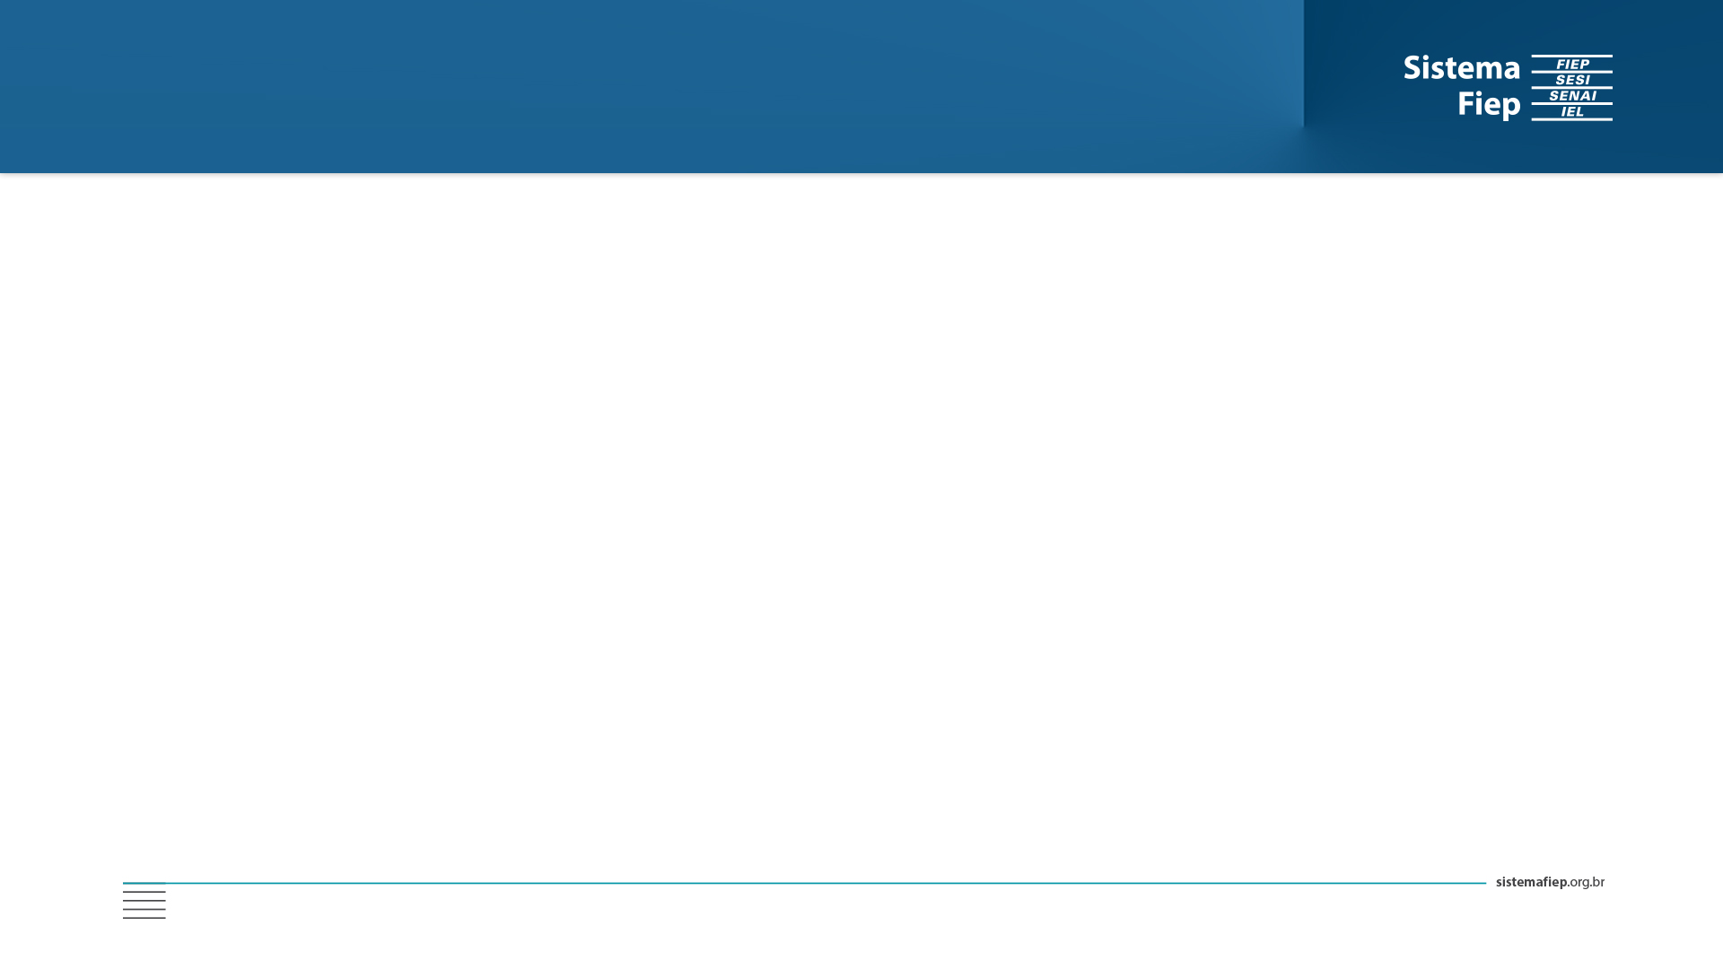
Conteúdo da Apresentação
Introdução
Problematização
O ChronoSchool
Objetivos do Projeto
Projeções futuras

Slide 3
Problematização
Dificuldade em organizar e relacionar horários
Trabalho manual
Gestão de cronogramas
Perda de tempo e controle sobre os cronogramas

Slide 4
O ChronoSchool
Ferramenta simples
Auxilia na criação e atualização de cronogramas
Atuação do sistema
Imagens:

Slide 5
IEEE 829– Uso do padrão

Slide 6
IEEE 829– Uso do padrão

Slide 7
Teste Unitário – Objetivos
Serve para testar a menor unidade dentro de um projeto de software;
Unidades podem ser módulos, funcionalidades, métodos, classes, objetos;
Tem o objetivo de validar se cada unidade está funcionando de acordo com sua especificação, como:
Descrição correta de funcionalidades;
Validação da lógica dos algoritmos;
Validação da integridade dos dados;
Os testes são fáceis de projetar e de executar, facilitando na análise e correção dos resultados;

Slide 8
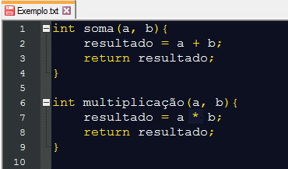
Teste Unitário – Exemplo
Possíveis valores para este teste:
2, 2;
1, 2;
0, 5;
-5, 1;
9000000000, 1;
A, 5;
□�◊, 2;
Imagem 4 - Exemplo de unidade para teste

Slide 9
Teste Integrado – Objetivos
É observado a interação entre unidades diferentes;
Tem o objetivo de encontrar falhas na interação entre unidades diferentes, como:
Uma classe X pode não conter erros, mas possa ocorrer algo inesperado ao interagir com a classe Y;
Por exemplo, a interação entre uma função de validação de dados dentro de um menu para cadastro;
Os testes integrados ajudam na performance e na confiabilidade do sistema, fazendo com que o trabalho de um desenvolvedor não afete o trabalho do outro;
Testes unitários deverão ser realizados antes dos testes de integração;

Slide 10
Teste Integrado – Métodos
Método Big Bang:
O sistema inteiro é testado de uma vez só;
Usado quando o software é recebido já completo;
Diferente do Teste de Sistema, este só observa a interação entra unidades;
Método Top Down:
As unidades mais complexas são testadas primeiro;
Caso necessário deverá ser simulado as funções de unidades mais simples;
Método Bottom Up:
As unidades mais simples são testadas primeiro;
Caso necessário deverá ser simulado as funções de unidades mais complexas;
Método Hibrido

Slide 11
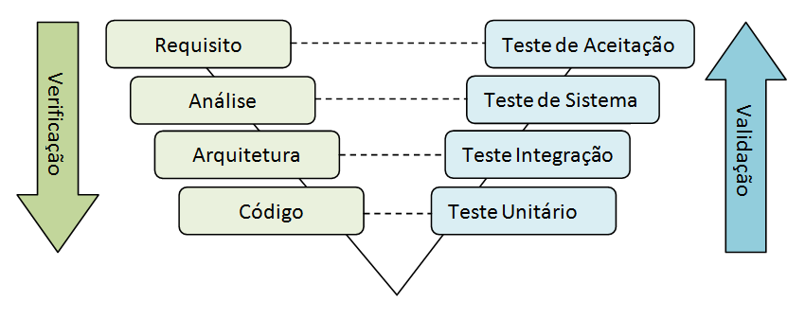
Verificação/Validação - Diagrama
Imagem 5 - Diagrama de validação e Verificação

Slide 12
Referências
Imagem 1 à 3 - IEEE 829 – 2008
Imagem 5 - Diagrama de validação e Verificação copiado do website: https://www.devmedia.com.br/teste-de-integracao-na-pratica/31877

Slide 13


